Slide 1
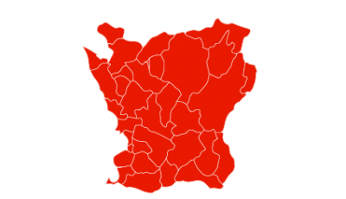
Stärkt barnrättsarbete i Skåne - vad har hänt sedan 2011?
Ingela Sjöberg
Strateg folkhälso- och barnrättsfrågor
Avdelning Hälsa och social välfärd
Kommunförbundet Skåne
ingela.sjoberg@kfsk.se

Slide 2
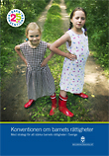
MEMORY LANE
Samverkan med SKL inleds
Strategi för att stärka
barnets rättigheter
Regionala utbildningar
Barnrättsforum Skåne
Uppstarts-konferens
Regional
konferens
Nätverk för barnrättsstrateger i Skåne
Regional konferens
dec 2010
jan 2011
våren
2012
hösten 2012
våren 2013
hösten 2014
2011
2013
2014
2015
2016
2017 2018 2019

Slide 3





Barnrättsforum Skåne
en regional plattform med syfte att stödja och samordna utveckling av hållbara strategier för att implementera och tillämpa barnkonventionen i Skåne

Slide 4
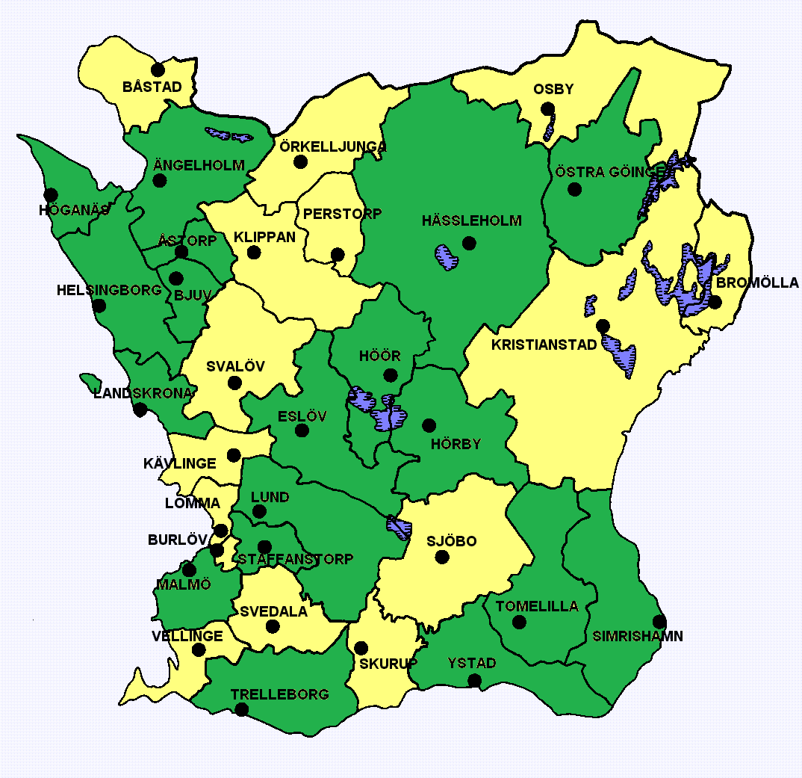
46 utbildade barnrättsstrateger i Skåne hösten 2012
18 kommuner

Slide 5
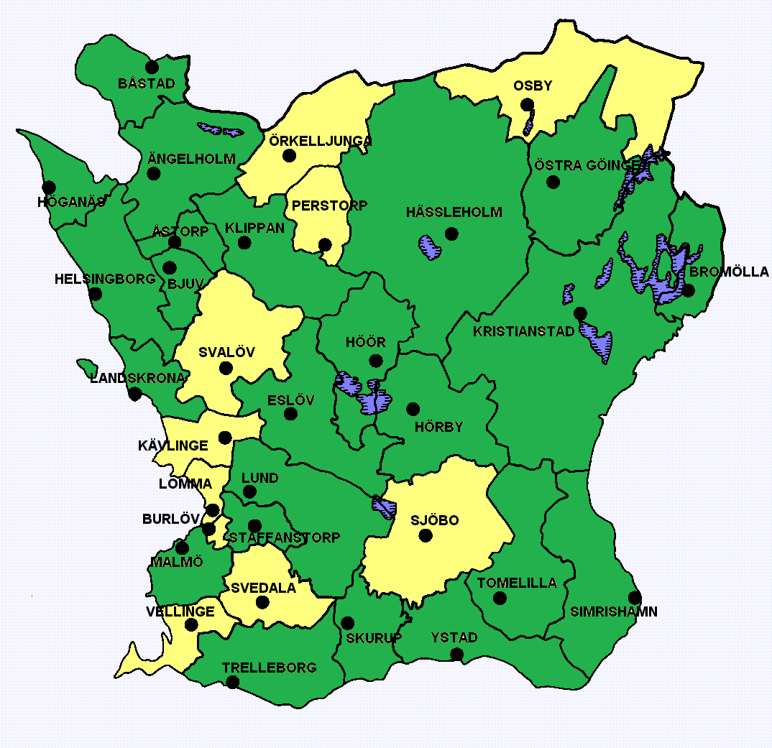
72 utbildade barnrättsstrateger i Skåne 2012/ 2013
23 kommuner

Slide 6
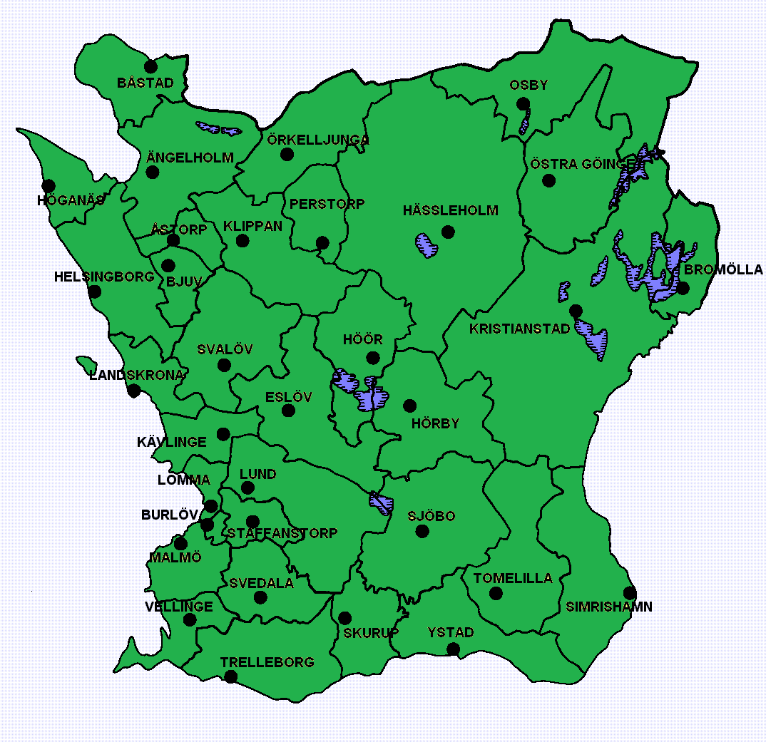
117 utbildade barnrättsstrateger
i Skåne 2014
Skåne först ut!
Samtliga 33
kommuner

Slide 7
300 utbildade barnrättsstrateger i Skåne 2019

Slide 8
Mötesplats Skåne – augusti 2014
Skåne först ut i Sverige - och kanske i Europa?
Almedalen - juni 2015
Hur kan arbetet med barnrättsstrateger främja barns rättigheter?
Skåne visar vägen!
Bryssel - oktober 2015
How to implement the rights of the child
at a local level in Skåne!

Slide 9
Mänskliga Rättighets-dagarna
2013 i Stockholm Folkrätt för barn – vilja väl och göra rätt! SKL, Landstinget Sörmland och Kommunförbundet Skåne
2015 i Göteborg Lokal tillämpning av barnets rättigheter SKL, Västra Götalandsregionen och Kommunförbundet Skåne
2016 i Malmö Samverkan – en viktig nyckel i barnrättsarbetet! SKL, Kommunförbundet Skåne och Skåneidrotten

Slide 10


Resultat från Folkhälsoenkät Barn och Unga i Skåne 2012 och 2016

Slide 11

Centrala utgångspunkter som tillsammans bidragit till framgång
1. Det fanns en nationell strategi
2. Det fanns en önskan från de skånska kommunerna om att få stöd
3. Det skapades en samverkansplattform
4. Samverkan med en nationell samordnande aktör skapades (ök mellan regeringen och SKL)
5. Det skapades en baseline att utgå från
6. När vuxna lär om barns rättigheter ökar barns kunskaper om sina rättigheter
7. Långsiktigt arbete med kontinuerliga utbildningar
8. Arbetet pågår på flera arenor
9. Arbetet synliggörs på flera nivåer
Ur Stärkt regionalt barnrättsarbete Erfarenheter från Skåne 2011 – 2016
Elizabeth Englundh, SKL

Slide 12
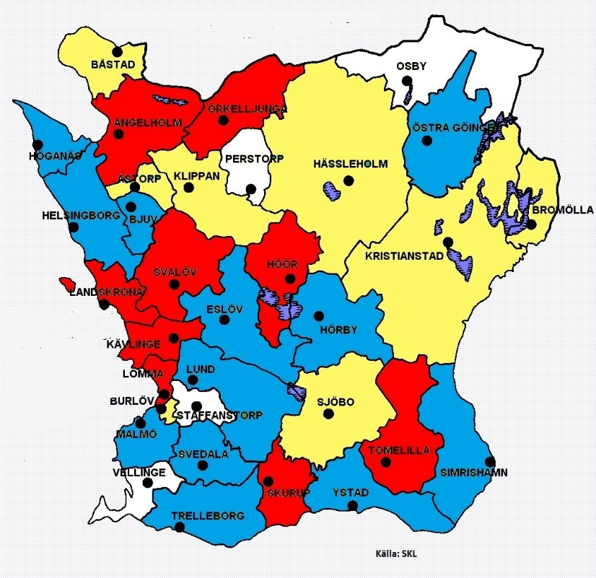
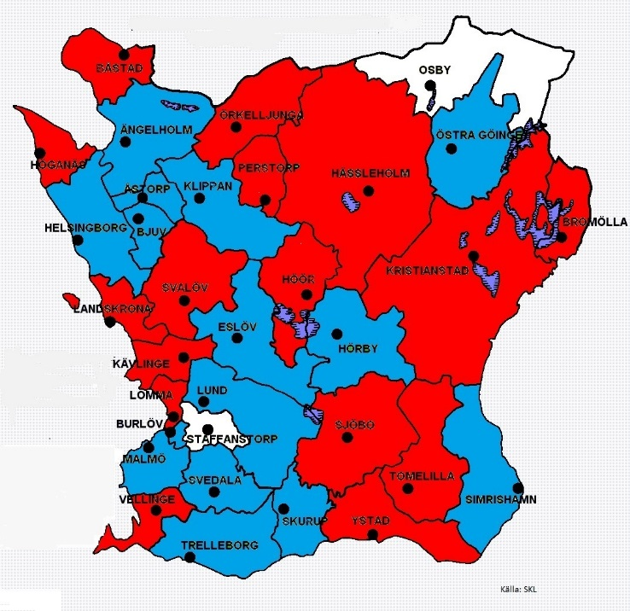
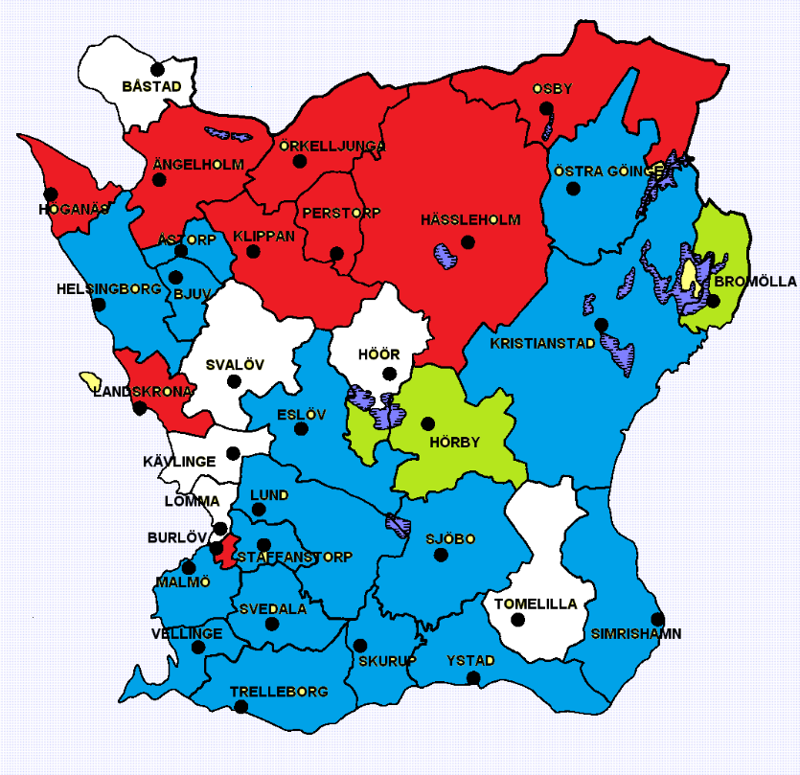
2011
2013
2016
Blå = beslut i fullmäktige eller styrelse Röd = inte beslut i fullmäktige eller styrelse Gul = inte svarat på frågan Vit = inte svarat på enkäten
Lime = vet ej

Slide 13
Rättighetsbasera alla processer
Politisk styrning
Ledning
Kärnverksamhet
Stöd
Struktur
Verksamhets-planering
Administrativa rutiner
Service och välfärdstjänster
Budgetering
Långsiktig samhälls-utveckling
Myndighets-utövning
Kvalitetsledning
Uppföljning
Kompetens-utveckling
Kultur
Invånare: varje flicka och pojke under 18 år
Notes:
Syftet med den här bilden är att gestalta formen för en offentlig organisation
Föregående bild kan gestalta sig så här, som ett hus med olika rum där olika typer av processer sker.
De politiska besluten styr det ledningen, kärnverksamheten ska göra och hur det administrativa stödet för verksamheterna ska se ut i organisationen.
Styrprocessen uttrycks i budget, flerårsplaner, policys och andra riktlinjer.
Kärnprocesserna når invånarna i form av till exempel utbildning, förskola, hälso- och sjukvård, kultur och fritid.
Stödprocesser omfattar funktioner organisationen behöver för att fungera: HR-avdelningen, kommunikationsavdelning och andra stödfunktioner.
Ledningsprocesserna är system och rutiner som används för planering, uppföljning och utveckling, dvs. budget, verksamhetsplaner och årsredovisning, t.ex.
Den röda tråden mellan de olika rummen i huset måste vara tydlig för att rättigheterna ska nå fram till rättighetsbärarna, barnen i det här fallet. Det vill säga en struktur som bidrar till att kulturen är att arbeta rättighetsbaserat så att varje pojke och flicka får tillgång till sina rättigheter. Nämn i detta sammanhang även de andra diskrimineringsgrunderna. Fråga deltagarna vilka de är och komplettera om inte alla kommer fram.

Slide 14
Rättighetsbaserat arbete
Om du är politiker – fatta bra beslut som går att genomföra och är grundade i barnrätten
Om du är chef – skapa förutsättningar för att medarbetarna ska kunna genomföra besluten i organisationen
Om du är medarbetare – använd rätt metoder för att tillämpa rättigheterna bland barn och unga
Förstå – kunna – vilja

Slide 15
En god jordmån
Beslut i fullmäktige
Tvärpolitiskt förankrat
Tydligt formulerade mål
Strategiskt samordningsansvar
Arbetsgrupp
Förankring i organisationen
Aktiviteter på olika nivåer
Krav på uppföljning till politiken

Slide 16
Barnets rättigheter på SKL Stödstrukturer, modeller Barnrättsforum Skåne https://skl.se/demokratiledningstyrning/manskligarattigheterjamstalldhet/barnetsrattigheter/stodstrukturermodeller/barnrattsforumskane.5061.html

Slide 17
Film: Vuxenperspektivet https://vimeo.com/320224238

Slide 18
Nätverksträff för barnrättsstrateger i Skåne, 2019-03-28, Malmö stad
Välkomna! Carina Nilsson, Malmös borgmästare
Det stadsövergripande arbetet med barnets rättigheter i Malmö stad Åsa Pahlmblad Gartberger och Kajsa Magnusson, samordnare för det stadsövergripande arbetet med barnets rättigheter
Att barnrättsintegrera Sveriges största socialtjänstförvaltning Stefana Hoti, planeringssekreterare på arbetsmarknad- och socialförvaltningen
Att arbeta med barnets rättigheter i en verksamhet som inte arbetar direkt med barn, går det? Saida Sokolovic, strateg serviceförvaltningen
Relationen mellan skolans styrdokument och barnkonventionen Anna Harborg och Lotta Wemmert Lundin, utvecklingssekreterare på förskoleförvaltningen
Barn blir- tvärprofessionell samverkan för att komma försent så tidigt som möjligt Lena Wahlgren, planeringssekreterare på arbetsmarknad- och socialförvaltningen Barnrättsperspektiv – i beslut och i praktiken?
Maria Hörman Sällberg, utvecklingssekreterare kulturförvaltningen och Said Mekahal, sektionschef Allaktivitetshuset Apelgård
Senaste nytt från nationell och regional nivå
Ingela Sjöberg, Strateg folkhälso- och barnrättsfrågor, Kommunförbundet Skåne
Barnrättskompassen – vår digitala plattform för erfarenhetsutbyte
Vi firar barnkonventionens 30-åriga födelsedag den 20 november 2019 Barnkonventionen blir svensk lag – Skåne implementerar

Slide 19
Nätverksträff för barnrättsstrateger i Skåne - 7 oktober 2019 i Helsingborg
09:30 Tillitsfullt ledarskap för barns rättigheter och livskvalitet Stadsdirektör Palle Lundberg inleder med att hälsa alla välkomna och om att med tillit leda en verksamhet som främjar barns livskvalitet och rättigheter
09:45 Samordning och lärande för barns rättigheter Elin Turesson, samhällsstrateg för social hållbarhet, berättar om organiseringen av barnrättsarbetet i Helsingborgs stad och insatser för lärande och idéutveckling
10:00 Utbildning och stöd till verksamheter att implementera barnkonventionen Barnrättsstrateger från Helsingborgs stad berättar om hur de utbildar och stödjer sina kollegor i arbetet för barns rättigheter.
10:15 Insatser för att öka barns inflytande över stadens verksamheter
- Barnhearing som verktyg för att öka barns inflytande
- Barn som mentorer till tjänstepersoner
- Barns delaktighet i idéutveckling och innovation
11:20 Guidad tur med fokus på barns rättigheter
Real-gymnasiets elever ger en guidad tur i staden med fokus på barn nu och då kopplat till barnkonventionen.
12:00 Lunch

Slide 20
13:00 Barnrättsforum Skåne och barnrättsstrategerna har ordet
Senaste nytt från nationell, regional och lokal nivå
Vad händer hösten 2019 och vad planeras inför 2020?
Erfarenhetsutbyte kring ”min roll som barnrättsstrateg”
Hur ser det ut i din kommun/organisation med exempelvis uppdrag, samordning, mandat, resurser och tid för strategiskt barnrättsarbete? Dela med er av konkreta tips, argument och framgångsfaktorer för att stärka barnrättsstrategerna i sin roll på hemmaplan.
14.30 Fika
15:00 Den 20 nov firar vi att barnkonventionen fyller 30 år och att den snart blir svensk lag –
på Medborgarhuset i Eslöv Information och diskussion kring innehåll, upplägg, utställningar, roller etc.
Övriga frågor
16:00 Avslutning av dagen

Slide 22

BOKA DAGEN!
20 november 2019
Barnkonventionen fyller 30 år
Barnkonventionen blir svensk lag
- Skåne implementerar
Medborgarhuset i Eslöv
Kl. 09:30 – 16:00

Slide 24
2015
2016
2019

Slide 25
Syftet med utbildningen: att stärka arbetet med barnets rättigheter på familjecentralen
Målgrupp: medarbetare på FC eller FC liknande verksamheter som har ett intresse av att
utveckla sina kunskaper och verksamheten på sin FC kring arbetet med barnets rättigheter Utgångspunkter för utbildningen är:
- FN:s konvention om barnets rättigheter
- Regeringens strategi för att stärka barnets rättigheter i Sverige
- Konventionen blir svensk lag 1 januari 2020
- Vägledning för familjecentraler och familjecentralsliknande verksamheter i Skåne
Innehåll:
Bakgrund till arbetet med barnets rättigheter i världen och i Sverige
Barnkonventionens innehåll
En problematisering av begreppen barn, barnsyn, barnperspektiv,
barnets perspektiv, barnrättsperspektiv och barnets bästa
Barnrättsarbetet på familjecentralen i praktiken
Genomlysning med barnrättsglasögon av den egna familjecentralen
Verktyg att använda sig av i den egna verksamheten
Omfattning: Två obligatoriska heldagar då deltagande båda dagarna förutsätts.
Dagarna utgör ett utbildningspaket och innehåller hemuppgifter att arbeta med inför dag 2.

Slide 26

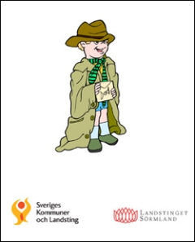
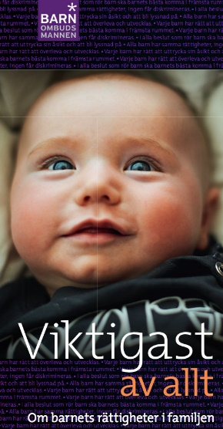
Styrning
Det finns ett beslut som är fattat på vår FC om att arbeta med barnkonventionen |  |  |  |  | Kommentar
Ja | Ja, delvis | Det är på gång (men inget än) | Vet inte, osäkert | Nej
Det finns ett beslut om återrapportering av barnrättsarbetet till uppdragsgivaren
Ja | Ja, delvis | Det är på gång (men inget än) | Vet inte, osäkert | Nej
Beslutad budget innefattar ett barnrättsperspektiv
Ja | Ja, delvis | Det är på gång (men inget än) | Vet inte, osäkert | Nej
Medarbetarna har fått utbildning om konventionen och dess tillämpning i verksamheten
Ja | Ja, delvis | Det är på gång (men inget än) | Vet inte, osäkert | Nej
Kunskap och statistik om barns uppväxtvillkor används som underlag för beslut
Ja | Ja, delvis | Det är på gång (men inget än) | Vet inte, osäkert | Nej

Slide 27
KONVENTIONEN INNEHÅLLER 54 ARTIKLAR
FYRA GRUNDPRINCIPER
FN:S KONVENTION
OM BARNETS RÄTTIGHETER
Artikel 2 Icke - diskriminering
Artikel 3 Barnets bästa
Artikel 6 Barnets rätt till liv och utveckling
Artikel 12 Barnets rätt att komma till tals
Notes:
27
MONICA/ELIZBETH
Fyra huvudprinciper - genom vilka alla andra rättigheter ska vägas
Art 2 – exempel “ickediskriminering” – Egyptens utbildningsminister
Art 3 – Barnets bästa – kan inte användas för att inte ge barnet sina rättigheter
Art 6 – inte bara överleva, utan utvecklas fysiskt, psykiskt, andligt, socialt (hur blir det när barn kan överleva I tidig prematur?, barn på flykt? Etc etc)
Art 12 – I alla frågor. Direkt eller genom företrädare. Inte självbestämmande
JOBBA MED FALLBESKRIVNING “EMMA”

Slide 28
Implementeringsartiklar
Artikel 4
Artikel 42
Artikel 44.6
Genomförande
Kunskap
Rapporter

Slide 29
Konventionen om barnets rättigheter
2 3 6 12
4 42 44.6
Verksamheten
Artiklar som rör min verksamhet

Slide 30
När jag pratar om barnperspektiv menar jag ……
Notes:
Syftet med den här bilden är att deltagarna själva ska reflektera över hur de definierar begreppet barnperspektiv.
Be deltagarna fortsätta meningen och samla sedan upp några synpunkter. Tala om att det finns olika barnperspektiv.

Slide 31

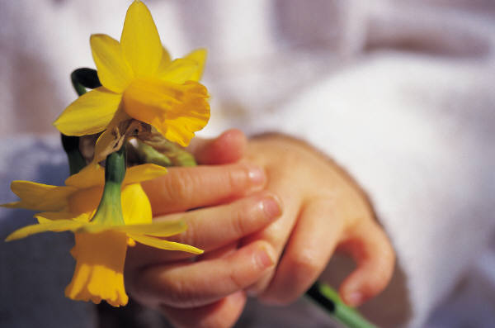
Vems perspektiv?
Vuxenperspektiv
Barnperspektiv
Barnets perspektiv
Vuxnas syn på barn
Vuxna ser och tolkar barnets perspektiv
Barnets egna tankar och upplevelser
Barnrättsperspektiv
Artikel 2, 3, 6, 12

Slide 32

BARNPERSPEKTIV? DET HAR VÄL ALLA?
BEGREPPSFÖRVIRRING
BARNPERPSPEKTIV
Samhällets
Vuxnas
Barnets
BARNRÄTTSPERSPEKTIV
Politiskt
Juridiskt
Etiskt
Pedagogiskt
BARNKOMPETENS
Barns och ungas behov och utveckling
Specifika yrkeskompetenser
Beprövad erfarenhet av arbete med barn och unga

Slide 33
Barnrättsbaserat synsätt
Ett barnrättsbaserat synsätt kräver att varje barn erkänns, respekteras och skyddas som rättighetsbärare med en individuell personlighet, egna behov och intressen samt personlig integritet.
(Barnrättighetsutredningen, sid 286)

Slide 34
Vilka beslut fattar du som barn är berörda av?
I hur många av de besluten beaktar du rättigheterna?
Vad kan du göra för att stärka tillämpningen av barnets rättigheter i ditt arbete?

Slide 35

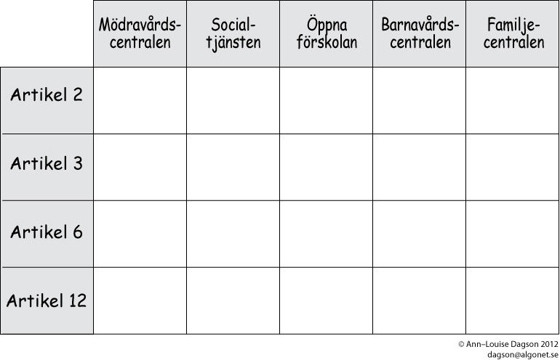

Slide 36
Artikel 2
Alla barn har samma rättigheter och
lika värde. Ingen får diskrimineras.
Hur möter vi barn i olika åldrar?
Hur möter vi pojkar/flickor?
Hur vet vi att barn inte diskrimineras i våra verksamheter på grund av t.ex. bostadsort, sociala faktorer, kön,
sexuell läggning, religion, etnicitet, etc?

Slide 37
Artikel 3
Barnets bästa ska beaktas vid alla beslut som rör barn, vare sig de vidtas av offentliga eller privata sociala välfärdsinstitutioner, domstolar, administrativa myndigheter eller lagstiftande organ.
Hur och när diskuterar vi barnets bästa?
Hur kommer vi fram till vad som är barnets bästa?
Vad säger den lagstiftning som styr vår verksamhet om barnets bästa? På vilken kunskapsgrund gör vi våra bedömningar av barnets bästa?
Hur diskuterar vi barnets bästa vid ekonomiska prioriteringar?
Hur tungt får barnets bästa väga i beslut?

Slide 38
Artikel 6
Varje barn har rätt till liv, att överleva
och att utvecklas.
Vilket ansvar har vi för barnets rätt till liv,
överlevnad och utveckling i våra verksamheter?
Hur arbetar vi med varje barns rätt till utveckling i fysisk, psykisk, andlig, moralisk och social bemärkelse?
Vilka behöver vi samverka med för att det ska bli bra för
alla barn? Hur ser vår samverkan ut? Är den formad utifrån
barnets bästa?

Slide 39
Artikel 12
Barnet har rätt att uttrycka sin mening i alla frågor som rör det. Barnets åsikt ska tillmätas betydelse i förhållande till ålder och mognad.
Barnet skall ha möjlighet att höras antingen direkt eller genom en företrädare. Artikeln ger inte barnet rätt till självbestämmande.
Vilka metoder för barns delaktighet använder vi i våra verksamheter?
Hur får barn information av oss i frågor som rör deras liv?
Vilken möjlighet har att barn att fritt uttrycka sina åsikter i våra verksamheter?
Vilken betydelse tillmäter vi barnets åsikter?
Vad säger lagstiftning som styr vår verksamhet om barnets rätt
till inflytande? Vad står i våra andra styrdokument?

Slide 40
HEMUPPGIFT
UTGÅ FRÅN FÖLJANDE FRÅGOR I GENOMLYSNING AV DIN VERKSAMHET
Vilka är barn (0-18 år) i er verksamhet? Barn som berörs direkt eller indirekt.
Vilken kunskap finns (tror ni finns) i er verksamhet när det gäller FN:s konvention om barnets rättigheter? (Hos chefer, anställda, barn, föräldrar) Känner de till att det finns en konvention, vet vad den innehåller, vet hur man ska tillämpa den.
Hur arbetar ni för att er verksamhet ska undvika att barn diskrimineras? Görs kartläggningar, genusarbete, vilken statistik förs, ekonomiska aspekter.
Hur arbetar ni för varje barns rätt till utveckling i fysisk, psykisk, andlig, moralisk och social bemärkelse? Barn som mår dåligt, barn som riskerar att hamna utanför på något sätt, barn som inte blir sedda?
Hur arbetar ni för att göra barn och delaktiga? Vilka barn når ni, hur gör ni, vem gör det, hur går det till?
Vilka av barnets rättigheter syns i era verksamhetsdokument? Exempelvis i verksamhetsplaner, budget, uppföljningar, årsredovisningar.
Välj själv hur du vill redovisa hemuppgiften för gruppen! 5 min/deltagare

Slide 41

Erfarenhetsutbyte utifrån tre frågeställningar:
Hur har ni involverat/inspirerat era kolleger
att arbeta med barnets rättigheter?
Har ni några planer för att utveckla barnrättsarbetet på er FC?
Hur följer ni upp barnrättsarbetet?

Slide 43
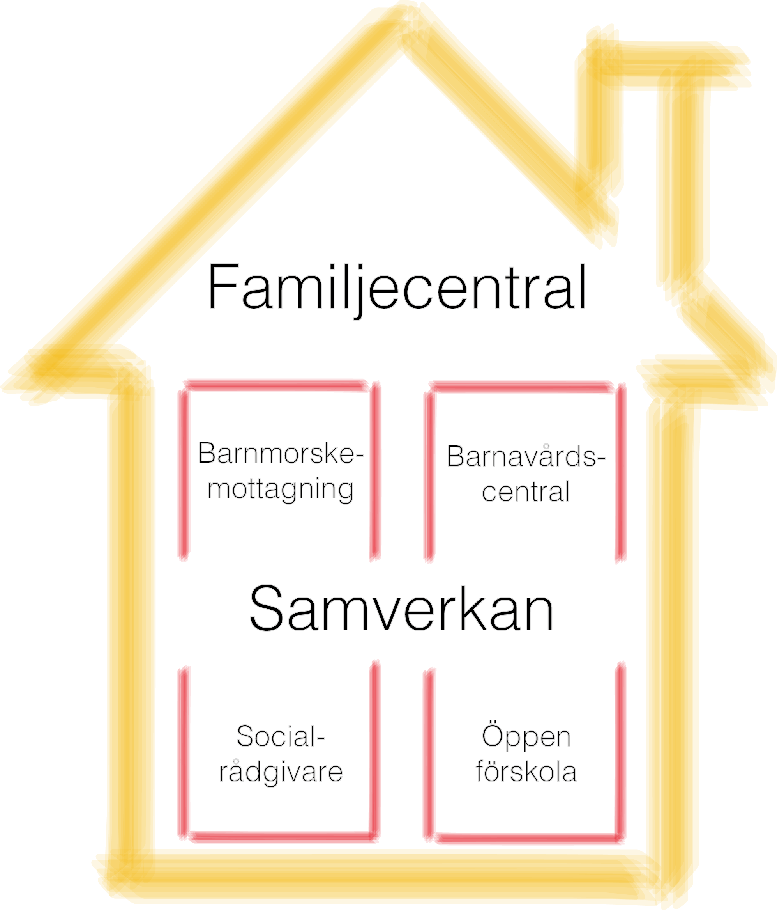
anna-maria.troedsson@kfsk.se

Slide 44
I Vägledning för familjecentraler och familjecentralsliknande verksamheter i Skåne står det att verksamheterna på Skånes familjecentraler har ett gemensamt uppdrag att arbeta med bl.a. Barnets rättigheter. Vi har därför ställt frågor i kvalitetsuppföljningen och här följer ett axplock av svaren. Hur arbetar ni med barnets rättigheter tillsammans med besökarna?
Vi publicerar filmer om barnkonventionen på vår gemensamma Facebook sida för att belysa barnens rättigheter.
Vi stärker barnets olika rättigheter genom att göra barnen delaktiga i besöken på familjecentralen genom att skicka med ett bildstöd med kallelsen till årskontrollerna. För att barnen skall förstå vad de skall göra på besöket.
Vi erbjuder föräldrastöd utifrån ICDP som grundar sig på barnkonventionen.
Alla professioner har samma artiklar uppsatta i sina rum i tre veckors tid. Reflektioner och dialoger kring artiklarna förs. På öppna förskolan har pedagogerna och socionomen bestämda tider då både barn och föräldrar tar del av informationen kring barnkonventionen och vad den står för.
Vi pratar med föräldrar om barns rätt att bli lyssnade på och att få ha del i beslut kring dem.
BMM pratar om det ofödda barnets rättigheter och hur livsstilsval är av betydelse för det ofödda barnet. BMM har också allmänna samtal med blivande föräldrar om att alltid göra val som gagnar barnet.
Socialrådgivare arbetar aktivt med barns rättigheter. Socialrådgivaren har föräldrastödjande samtal och föräldrautbildning Trygghetscirkeln.
Vi har material om Barnkonventionen tillgängligt på flera språk
Att barnets rättigheter, t.ex. barnets bästa, barnets rätt till utveckling, rätt att få uttrycka sin mening och få den respekterad lyfts fram i möten med barn och deras vuxna.
Active Parenting kurser som grundar sig på barnkonventionen
anna-maria.troedsson@kfsk.se

Slide 45
Hur arbetar ni med barnets rättigheter tillsammans med medarbetarna?
Vi samverkar för barnets bästa både hälsofrämjande, pedagogiskt och socialt. Vi stärker föräldrar för att de ska bli trygga i sitt föräldraskap genom olika former av föräldraskapsstöd.
Vi har på husmötena genomfört en genomgång av alla artiklar i konventionen och därefter valt ut de sju mest centrala artiklarna för vår verksamhet och fördjupat oss i dessa genom att titta på de filmer som finns kring respektive artikel samt gruppdiskussioner kring temat.
I den gemensamma handledningen har vi ambitionen att alltid utgå från barns behov och rättigheter.
SKL:s kortlek, en artikel /möte
Diskussioner mellan medarbetarna om barnets rättigheter utifrån moral, lag och Barnkonvention
Genom vårt gemensamma förhållningssätt med barnkonventionen som grund, vårt bemötande där vi ser varje barn och hjälper föräldrarna att se sina barn och deras behov. Här har vi också hjälp genom vår gemensamma handledning.
Vi strävar efter att i diskussion på husmöten ha ett gemensamt förhållningssätt och alltid ställa oss frågan om vi har barnet i fokus oavsett diskussion.
Personalen har utbildats i både barnkonventionens innehåll samt i anknytningsprocess och förhållningssätt.
Vi använder ICDP gentemot varandra.
Ämnet är ständigt närvarande och vi diskuterar och reflekterar kring bankonventionen och hur man kan omsätta teori i praktik.
Genom SAM-verkstad
Diskuterar återkommande bemötande och hur Barnkonventionen märks i vårt dagliga arbete.
Allt stöd som ges föräldrarna har utgått utifrån barnets bästa. Detta har vi gjort genom att prata om barnets signaler och behov men även genom att ge föräldrar praktiska råd och teoretiska kunskaper om barns utveckling.
anna-maria.troedsson@kfsk.se

